Slide 1
Чтим традиции,
внедряем инновации
Современные пути к эффективному и качественному образовательному процессу
Решетникова Наталья Валерьевна, зав.лабораторией по сопровождению деятельностных практик КАУ ДПО «АИРО имени А.М. Топорова», к.п.н.

Slide 2
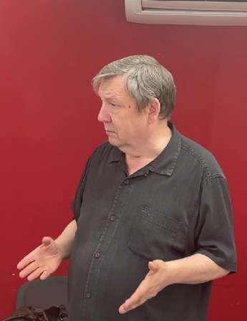
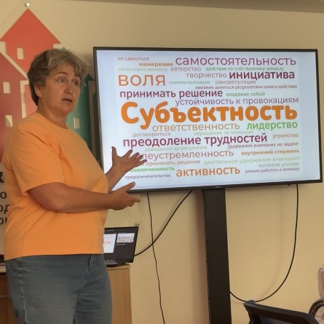
17-18 августа 2024 г. - практический семинар «Современные управленческие решения, обеспечивающие эффективный и качественный образовательный процесс» (Москва)
Участники: представители школ развивающего образования, руководители частных школ, педагоги, работающие в задачном подходе, реализующие активно-деятельностные технологии и др.
Ведущие семинара:
Воронцов Алексей Борисович, к.п.н., почетный работник общего образования РФ, лауреат премии мэра Москвы в области образования, доцент Дирекции образовательных программ МГПУ, научный руководитель АНО ДПО Открытый институт «Развивающее образование».
Миркес Мария Моисеевна, к.филос.н., директор Школы развития НооГен, доцент Сибирского федерального университета, Федеральный эксперт в сфере образования и социального предпринимательства.
Губенко Екатерина Викторовна, генеральный директор АНО ДПО Открытый институт «Развивающее образование», эксперт и проектировщик развивающего обучения.
Notes:
В августе у нас (Гончарова М.А. и Решетникова Н.В., как представителей Лаборатории по сопровождению Де практик) появилась хорошая возможность принять участие в практическом семинаре АБ Воронцова (в Москве), посвященном вопросам эффективной и качественной реализации образовательного процесса в школе.
В этом семинаре приняли участие лидеры развивающего образования (представители школ развивающего образования, руководители частных школ, педагоги, работающие в задачном подходе, реализующие активно-деятельностные технологии и др.).
Среди участников семинара были команды из разных регионов России: Алтайского, Саратовского, Пермского краев, Волгоградской, Московской, Томской областей, Москвы и др.
На семинаре все было посвящено одному из важных вопросов – вопросу качества школьного образования.
Перечислим ключевые тезисы, которые были рассмотрены на семинаре.

Slide 3
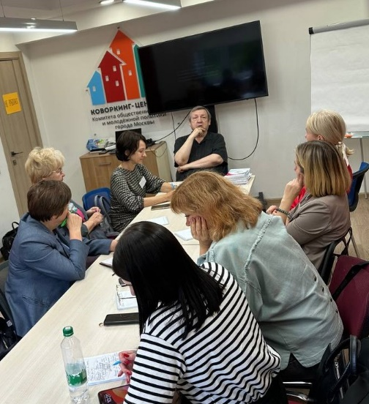
Главные тезисы:
Предметом управления в школе является образовательная программа; образовательная программа – это программа действий
Участники семинара
Notes:
А.Б. Воронцов напомнил о том, что известно, что на государственном уровне принято решение создания единого образовательного пространства. Но несмотря на это, за школой остается право разработки образоват программы. Хотя практика показывает, что этой свободой пользуются примерно только 2% школ России. При этом замечено, что различные инновации «ушли», как правило, это частные школы.
Для построения образовательно программы обязательно нужно понимание того, какую именно модель обучения школа будет реализовывать. Тогда программа может быть своего рода программой действий по реализации конкретной модели обучения.

Slide 4
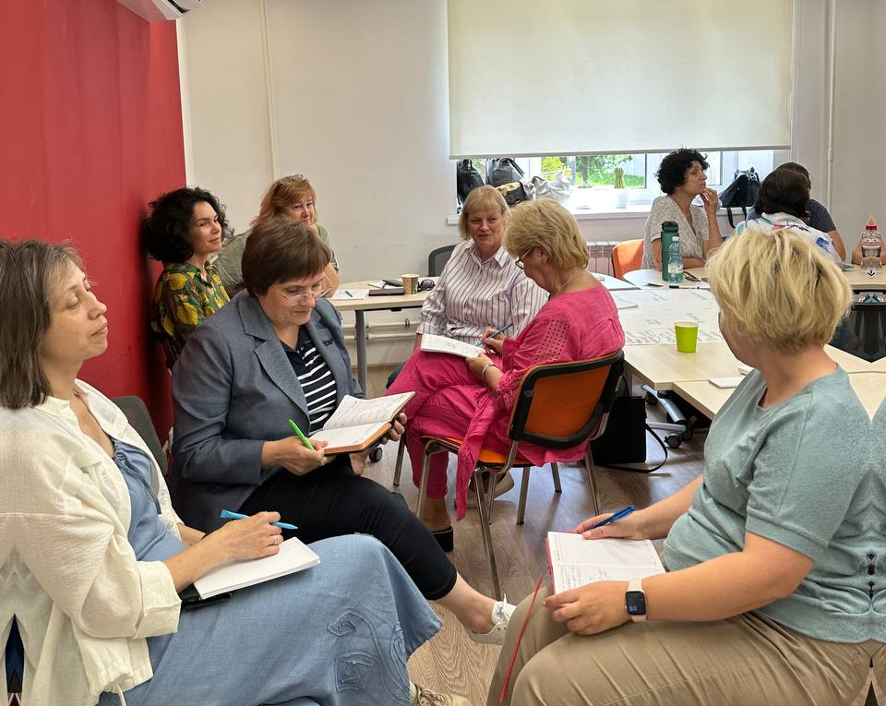
Главные тезисы:
Предметом управления в школе является образовательная программа; образовательная программа – это программа действий
Любая школа реализует ту или иную модель/технологию образовательной системы
(Федеральный закон от 29.12.2012 N 273-ФЗ (ред. от 08.08.2024; с изм. и доп., вступ. в силу с 01.09.2024))
Notes:
Школе, учителю на нормативном уровне дана возможность использовать различные образовательные технологии. При этом Алексей Борисович отметил, что одна школа, как правило, реализует одну образовательную технологию, т.е. одну модель обучения. Эта модель определяет общую философию образовательного подхода в школе. Модель отражена в образовательной программе школы, где Пояснительная записка является визитной карточкой школы - через нее обычно видны особенности обучения в конкретной школе; цели, принципы обучения, принятые в школе ценности и т.д. В итоге, это определяет правила, ценности конкретной школы, которые должны быть понятны и приняты детьми, родителями. А учителя реализуют прописанную в образ программе технологию обучения через использование различных педагогических приемов (на уроках, во внеурочной деятельности).

Slide 5
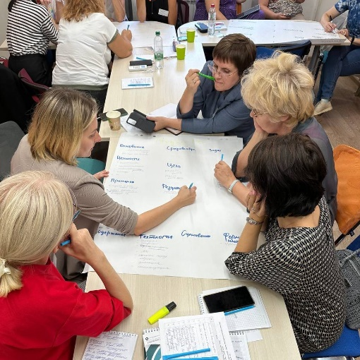
Главные тезисы:
Предметом управления в школе является образовательная программа; образовательная программа – это программа действий
Любая школа реализует ту или иную модель/технологию образовательной системы
Ключ к развитию школьника – это содержание обучения (В.В. Давыдов).
ТО
Задание: сравни 5 … 3.
Решение: 5 > 3.
ДеО
Задание: сравни … Δ.
Решение:
или
Участники семинара
Notes:
Говоря о развитии ребенка, как одной из важных задач образования, обратимся к словам Давыдова: наконец-то мы нашли ключ к развитию школьника – это содержание обучения. В Де обучении главное – это развитие теоретического мышления ребенка, когда он владеем и может применить общие способы действий в разных ситуациях. Поясним на примере заданий и их выполнения – см. слайд.

Slide 6
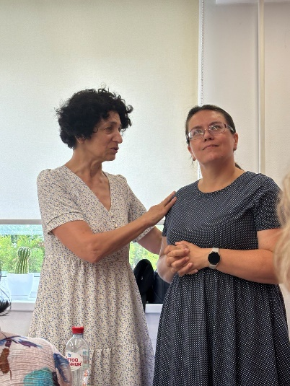
Главные тезисы:
Предметом управления в школе является образовательная программа; образовательная программа – это программа действий
Любая школа реализует ту или иную модель/технологию образовательной системы
Ключ к развитию школьника – это содержание обучения (В.В. Давыдов).
Не всякая активность ребенка является деятельностью!
Участники семинара
Notes:
Если говорить о формах обучения, то важно отметить, что не любая активность ребенка на уроке означает, что это деятельность. Деятельность по Давыдову всегда преобразует ребенка, у него появляются внутренние изменения.

Slide 7
Главные тезисы:
Предметом управления в школе является образовательная программа, образовательная программа – это программа действий
Любая школа реализует ту или иную модель/технологию образовательной системы
Ключ к развитию школьника – это содержание обучения (В.В. Давыдов).
Не всякая активность ребенка является деятельностью!
Формирующее оценивание учителю важно использовать для формирования СК и СО учащихся; различаются формирующее оценивание (А.Б. Воронцов) и формативное (Б. Бойл, М.А. Пинская)
Участники семинара
Семинар «Проблемы оценивания в деятельностном подходе», выступление А.Б. Воронцова: https://clck.ru/3CKwRB (видео), https://clck.ru/339Ld3 (презентация).
Notes:
В контексте сказанного о содержании важное значение имеет формирующее оценивание, показывающее то, как действительно ребенок осваивает понятия, способы предметных действий и помогающее ребенку в случае затруднений освоения предметного содержания.
Особенность Формирующего оценивания (в отличии от формативного) в том, что оно основано на специально отобранном учителем предметном содержании. Оно помогает ученику и учителю пошагово оценить процесс освоения понятия или способа действия и своевременно проработать трудности. Формирующее оценивание – это не формальные ответы школьников на вопросы типа «А что тебе понравилось на уроке?», «что осталось непонятным?» и прочие подобные формы (этим как раз занимается формативное оценивание по Пинской). Формативное оценивание учит тому, как оценивать детей, а формирующее тому, как как обучать детей оценивать себя. ФО в конечном итоге позволяет формировать у школьников самоконтроль и адекватную самооценку (сквозные образовательные результаты), обеспечивающие успешность детей как в обучении, так и в других видах деятельности. Подробнее про ФО можно прочитать в книгах Воронцова А.Б.
Следует отметить, что участники семинара получили профессиональный «заряд бодрости» через общение со специалистами, экспертами российского масштаба, обсудили некоторые проблемы в области реализации деятельностного обучения, расширили контакты с другими регионами для дальнейшего совместного взаимодействия, построения и реализации совместных проектов.

